Slide 1
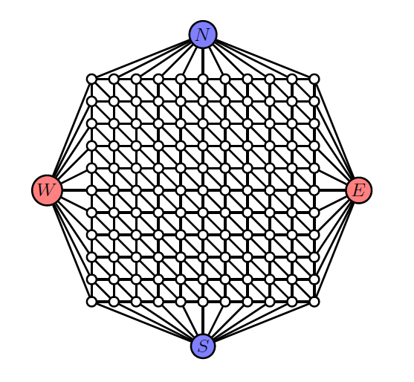
2022年度 有限幾何学 中間試験
問1：右図のグラフG上で行われるゲームに関する次の文章の空欄を埋めよ．（各5点）
ゲームのルール：
頂点Wと頂点Eには赤，頂点Nと頂点Sには青が初めから塗られている．
AliceとBobは交互にまだ色が塗られていない頂点を一つ選び， その頂点をAliceは赤でBobは青で塗る．
Aliceが先手でBobが後手とする．
AliceはWとEを赤でつなげば勝ち，BobはNとSを青でつなげば勝ちとする．^{＊1}
定理：このゲームには引き分けがない．
定理の証明：
WとEは赤でつながっておらず，NとSは青でつながっていないような
AliceとBobによる全ての頂点の塗り方があると仮定する．
この塗り方に対して，
A={v∈V(G)：vはWと赤でつながっている}，B={v∈V(G)：vはNと青でつながっている}，C=V(G)-A-B とする．
このとき，E,S∈ ① となる．
ここで次のグラフHを考える．
V(H)={Gの内部の小三角形}∪{Gの外側の領域}，E(H)={uv：uとvはAとBを結ぶ辺で隣接する}．^{＊2}
このとき，次の2つが成り立つ．
Hにおいて内部の小三角形の次数は， ② のいずれかである．
Hにおいて外側の領域の次数は ③ である．
よって握手補題より，次数が ④ である内部の小三角形xyz（x∈A，y∈B，z∈C）が存在する．
このとき，
zが赤で塗られているとすると，z∈ ⑤ ，
zが青で塗られているとすると，z∈ ⑥
となるが，これらはz∈Cであることに矛盾．
よって，WとEが赤でつながっておらず，NとSも青でつながっていないような
AliceとBobによる全ての頂点の塗り方は存在しないので
このゲームには引き分けがないことが分かる．□
＊1：赤（青）の頂点のみからなる u-v 道が存在するとき，uとvは赤（青）でつながっているという．
＊2：例えば このようなときに，uv∈E(H)とする．
注意：空欄に具体的な数字が当てはまる場合はその数字を書くこと．
u
∈
v
∈
A
B

Slide 2
2022年度 有限幾何学 中間試験
問2：次の文章を読み各問に答えよ． （各10点）
定義：
トーナメントTに対し，次の性質をもつTの頂点uをTのkingと呼ぶ．
任意のv∈V(T)-{ u }に対して，長さ（距離）2以下の u-v 有向道が存在する．
定義：
有向グラフGとu∈V(G)に対して，
N⁺(u)={v∈N_{G}(u)：辺uvはuからvへの向きがついている}， N⁻(u)={v∈N_{G}(u)：辺uvはvからuへの向きがついている} とする．
（問3で似たような記法が現れるが，異なるものなので注意せよ．）
任意のトーナメントがkingを持つことはよく知られている．
ここでは次の定理を証明する．
定理：丁度2つのkingを持つトーナメントは存在しない．
定理の証明：
Tを2つ以上のkingを持つトーナメントであると仮定する．
xをTのkingとする．
このとき，N⁻(x)≠∅となる．①
w∈N⁻(x)を|N⁻(x)∩N⁺(w)|が最大となるように選ぶ．
以下wがTのkingであることを示す．
任意の v∈ N⁺(x)∪{ x }∪(N⁻(x)∩N⁺(w)) に対して長さ2以下の w-v 有向道が存在することは明らか．
あるy∈ N⁻(x)-N⁺(w)に対して長さ2以下の w-y 有向道が存在しないと仮定する．
このとき，
② となり，|N⁻(x)∩N⁺(w)|の最大性に矛盾．
よって任意のy∈N⁻(x)-N⁺(w)に対して長さ2以下の w-y 有向道が存在する．
以上よりwがTのkingであることが分かる．
以上の議論を繰り返すことで3つ目のkingの存在が分かる．③□
下線部①が成り立つことを証明せよ．
空欄②を埋めよ．
下線部③は説明不足である．説明を補え．
N⁻(x)
N⁺(x)
N⁻(x)∩N⁺(w)
x
y
w

Slide 3
2022年度 有限幾何学 中間試験
問3：次の文章を読み各問に答えよ．
授業で扱ったハミルトン閉路に関するOreの定理から次の系が得られることは良く知られている．
系：
nを2以上の整数とし，Gを位数nの単純グラフとする．このとき，
Gの任意の非隣接な2頂点x，yに対して d_{G}(x)+d_{G}(y)≧n-1 ならば，Gはハミルトン道を持つ．
K_{1,3}を誘導部分グラフとして持たないグラフを対象にすると，この系は次のように改良することができる．
定理（Matthews and Sumner (1985) の改良版）：
nを2以上の整数とし，GをK_{1,3}を誘導部分グラフとして持たない位数nの連結単純グラフとする．このとき，
Gの任意の互いに非隣接な3頂点x，y，zに対してd_{G}(x)+d_{G}(y)+d_{G}(z)≧n-2ならば，Gはハミルトン道を持つ．
定理の略証：
定理の仮定を満たすがハミルトン道を持たないグラフGが存在すると仮定する．
PをGの最長道とし，Pの端点をxとyとする．
このとき，∃z∈V(G)-V(P) ; N_{G}(z)∩V(P)≠∅．（∵ Gはハミルトン道を持たない連結グラフ）
Pの頂点uに対して， P上でuの左隣，右隣にある頂点をそれぞれu⁻,u⁺書くことにする（右図参照）．
N_{P}(x)=N_{G}(x)∩V(P)， N_{P}(z)=N_{G}(z)∩V(P)， N_{P}(y)⁺={ z⁺ : z∊N_{G}(y)∩V(P) }と定義する．
このとき，Pの最長性と，GがK_{1,3}を誘導部分グラフとして持たないことから，
N_{P}(x)∩N_{P}(y)⁺=∅， N_{P}(z)∩N_{P}(y)⁺=∅， N_{P}(x)∩N_{P}(z)=∅ _{①}となることが分かる．
また，N_{P}(z)≠∅より，v∈N_{P}(z)が存在し，
Pの最長性と，GがK_{1,3}を誘導部分グラフとして持たないことから，
v≠yであることと，v⁺ ∉ N_{P}(x)∪N_{P}(y)⁺∪N_{P}(z)であることが分かる．
よって
|N_{P}(x)|+|N_{P}(z)|+|N_{P}(y)|≦ ② が得られる．
一方，Pの最長性から
N_{G}(x)∩(V(G)-V(P))=∅， N_{G}(y)∩(V(G)-V(P))=∅となるので，
|N_{G}(x)∩(V(G)-V(P))|+|N_{G}(z)∩(V(G)-V(P))|+|N_{G}(y)∩(V(G)-V(P))|≦ ③ が得られる．
以上より，
d_{G}(x)+d_{G}(y)+d_{G}(z)≦ ② + ③ = n-3 となり，定理の仮定に矛盾．
よって，定理が成立することが分かる．□
下線部①の等式が成り立つ理由を述べよ．（20点）
空欄②と空欄③を埋めよ．（10点）
この定理はn-2をn-3に改良することができない．n=12の場合にこのことが分かる例を描け．（10点）
図：Pの描き方
x
u⁻
u
u⁺
y

